Slide 1
Projet final : Python for data analysis
ALAÏS QUENTIN
DATA SCIENCE 1
A5

Slide 2
Dataset
Données de log d’incidents rassemblés par un système d’audit
Données collectés par l’entreprise ServiceNow
Date du dataset : 14 juillet 2019
Nous sommes dans un problème de régression
Quelques chiffres :
141,712 évènements
24,918 incidents
36 attributs

Slide 3
Quelle variable à prédire ?
Nous avons plusieurs varibales temporelles, notre objectif va être de prédire le temps que dure un élément selon les autres paramètres.
Time_completion (target) en heure.
opened_at
closed_at
time_completion

Slide 4
Calcul du time_completion
Deux hypothèses :
Calculer time_completion sur les évènements
Caclculer time_completion sur les incidents
Le plus logique dans notre cas est de calculer time complétions par rapports aux incidents.

Slide 5
Comment rassembler les lignes en incidents ?
Nous allons réaliser un Group By sur le dataframe pour regrouper toutes les lignes selon chaque incidents.
Dans chacun des cas nous avons choisi de groupé par, soit la somme, soit le max.
On passe ensuite d’un dataset de 141,712 lignes à 24,918 lignes

Slide 6
Exploration des données
Après observations des données on remarque qu’il y a très peu de valeurs numériques. Et très peu de catégories présentant des relations d’ordres apparentes.
J’ai donc réalisé les transformations suivantes :
Transformation des catégories booléennes
Transformation des variable catégorielles ordinales
Création d’une variable time_sys qui est la durée entre : sys_created_at et sys_updated_at.

Slide 7
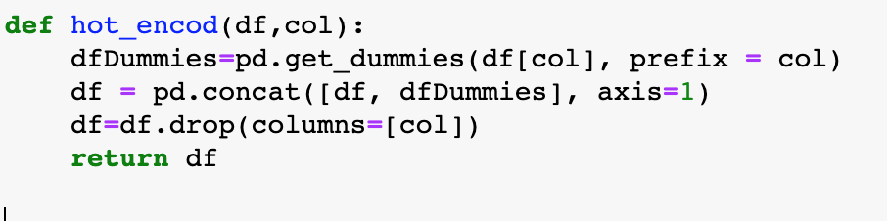
One Hot Encoding
One Hot Encoding est une transformation permettant de passer d’une colonnes catégorielles en plusieurs colonnes numériques en dupliquant selon le nombre de catégories différentes.
J’ai d’abord essayé cette méthode avant de me raviser car elle impliquait la création d’un nombre top important de colonnes.

Slide 8
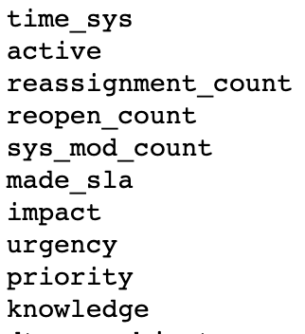
Machine learning
Colonnes utilisés :
Algorithmes entraînés :
Régression linéaire
Decision Tree
RandomForest
SVR
CatBoost

Slide 9
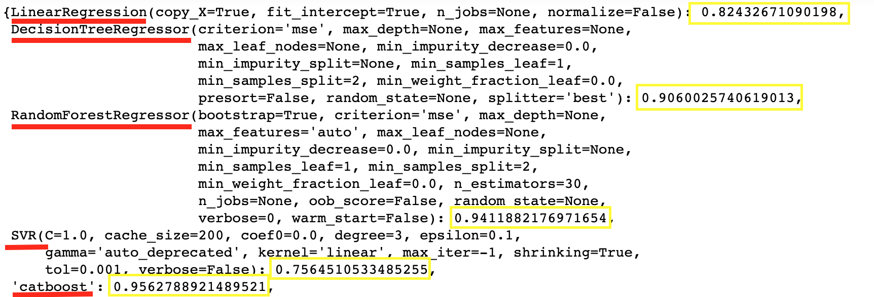
Meilleure Performance
La meilleure performance obtenu fut grâce au Catboost avec un R2 de 0.956

Slide 10
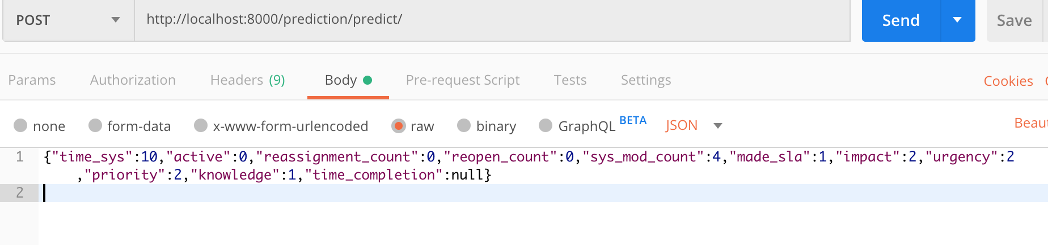
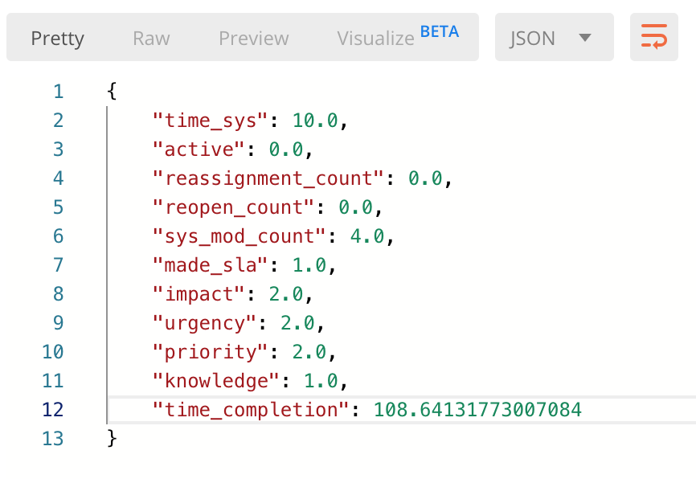
API – Django
Pour l’api django j’ai pris l’initiative d’utiliser en entrée les données aggrégés après le group by effectué dans mon traitement.
Réponse :

